Slide 1
Analisis Ragam (ANOVA)
Probabilitas dan Statistik
Fauzhia Rahmasari, S.Si, M.Si

Slide 2
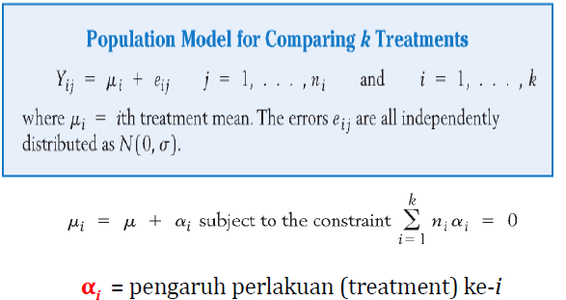
Rancangan Acak Lengkap (RAL)

Slide 3
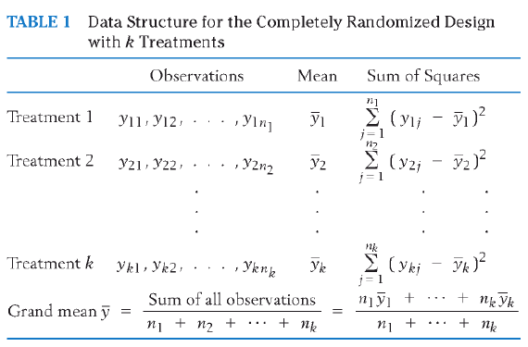
Rancangan Acak Lengkap (RAL)

Slide 4
Contoh
Empat model headphone kelas atas akan dibandingkan untuk mereproduksi suara. Terdapat 5 set headphone A, 4 headphone B, 7 headphone C, dan 6 headphone D yang tersedia untuk pengujian. Kualitas reproduksi suara dapat ditentukan secara objektif dengan mengukur sinyal audio yang diterima oleh robot yang menggunakan heaedphone dan membandingkannya dengan gelombang sinyal yang dikirim. Secara kuantitatif, ukuran distorsi suara yang disebut distorsi harmonik total adalah ukuran keseluruhan dari ketidaksesuaian, dalam persen. Karena nilai-nilai secara substansial di bawah 1% untuk headphone berkualitas tinggi, kami memberikan nilai untuk distorsi dalam seperseratus persen sehingga 10 adalah 0,1% dan seterusnya. Menganggap hasil tes untuk distorsi suara menghasilkan data pada Tabel 2.

Slide 5
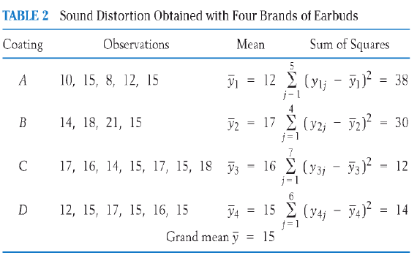
Contoh

Slide 6
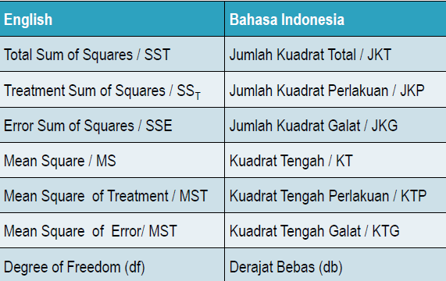
Peristilahan

Slide 7
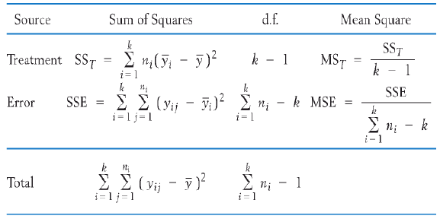
Tabel ANOVA

Slide 8
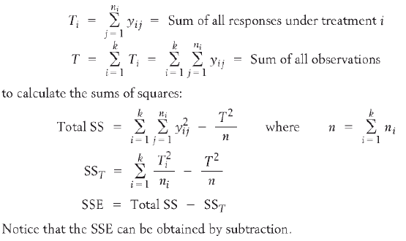
Teknik Perhitungan Manual

Slide 9
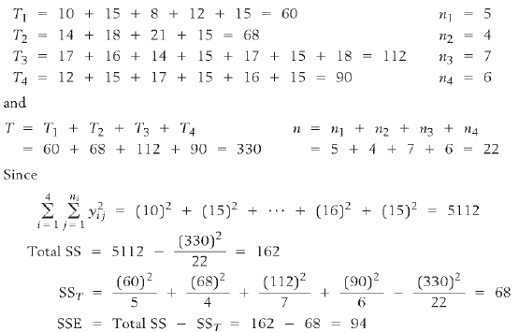
Teknik Perhitungan Manual

Slide 10
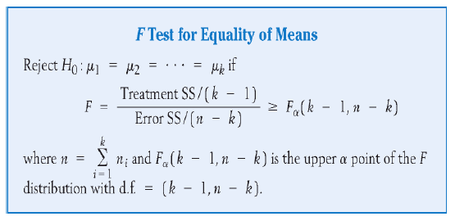
Uji Hipotesis (Uji F)

Slide 11
Contoh
Uji f untuk menguji hipotesis nol: tidak ada perbedaan dalam mean distorsi suara
Buat tabel anova untuk data yang diberikan dalam contoh 1 mengenai perbandingan empat merek headphone. Uji hipotesis nol bahwa mean sama. Gunakan α= 0,5

Slide 12
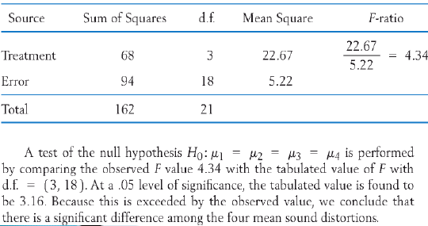
Contoh

Slide 13
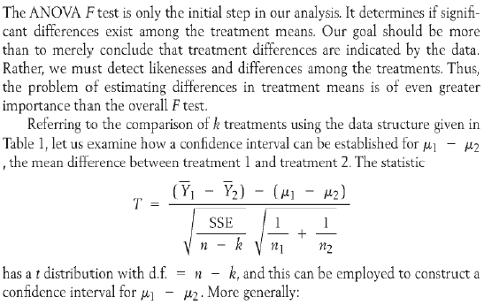
Analisis Lanjutan

Slide 14
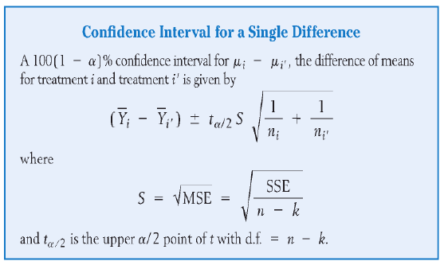
Analisis Lanjutan

Slide 15
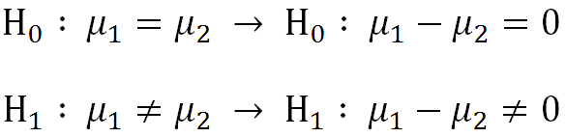
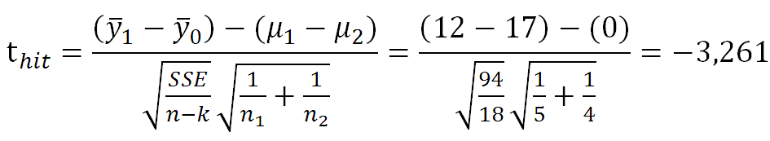
Contoh
Apakah A dan B memiliki pengaruh yang sama?
Pengujian hipotesis tiap pasang perlakuan menggunakan t-student dengan derajat bebas = derajat bebas galat

Slide 16
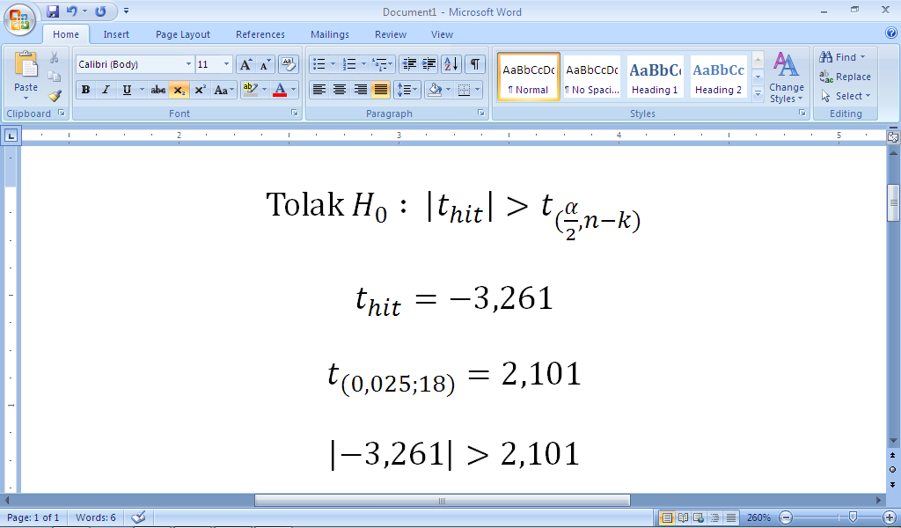
Contoh
Jadi, tolak H0 artinya A dan B berbeda.

Slide 17
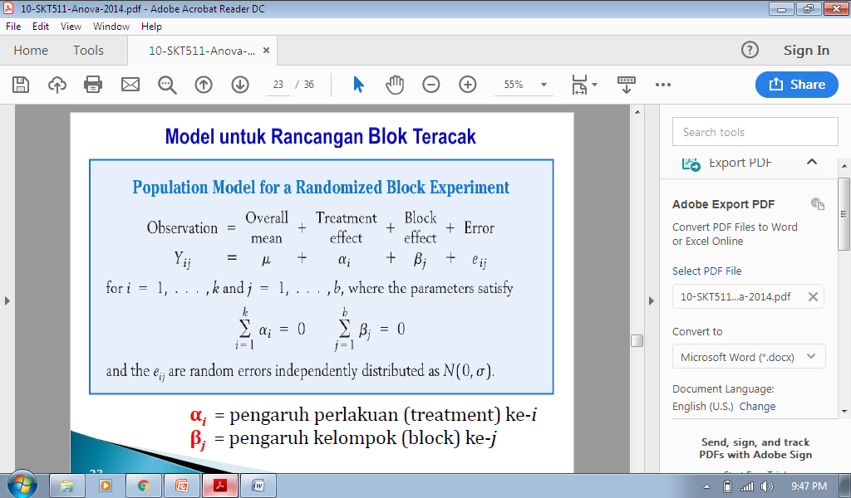
Rancangan Acak Kelompok (RAK)

Slide 18
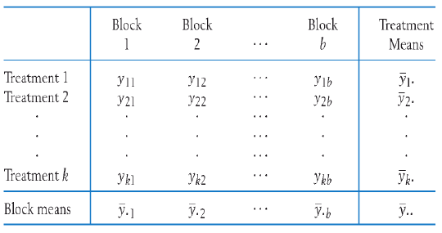
Rancangan Acak Kelompok

Slide 19
Contoh
Kecepatan pemotongan dari empat jenis alat sedang dibandingkan dalam percobaan. Lima bahan dengan berbagai tingkat kekerasan digunakan sebagai blok/kelompok percobaan. Data yang berkaitan dengan pengukuran waktu pemotongan dalam detik muncul pada tabel berikut.

Slide 20
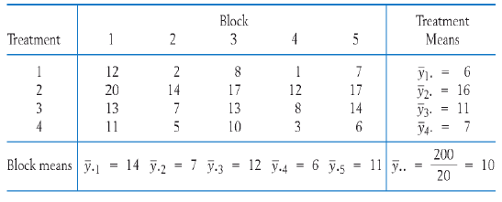
Contoh

Slide 21
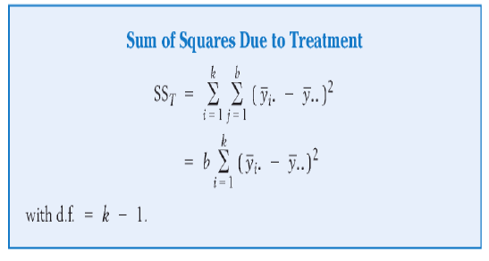
Jumlah Kuadrat Perlakuan (JKP)

Slide 22
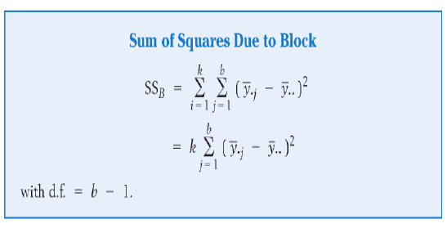
Jumlah Kuadrat Blok (JKB)

Slide 23
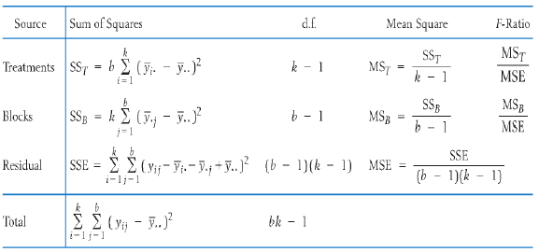
Tabel ANOVA

Slide 24
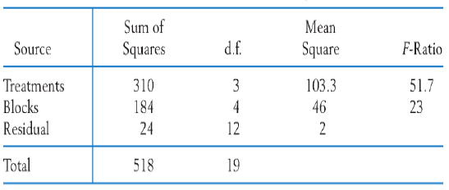
Tabel ANOVA Contoh

Slide 25
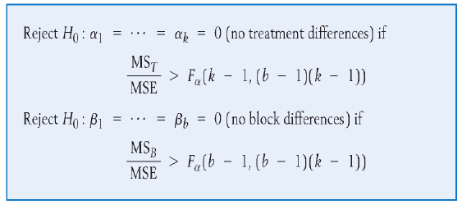
Inferensia untuk Tabel ANOVA

Slide 26
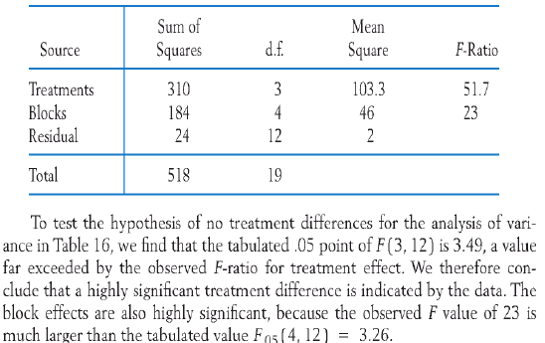
Inferensia untuk Tabel ANOVA

Slide 27
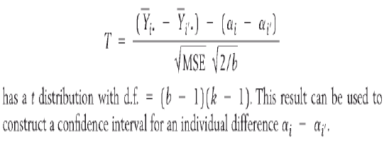
Analisis Lanjutan

Slide 28
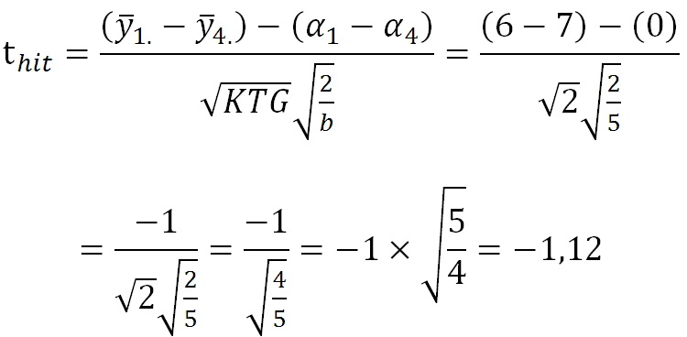
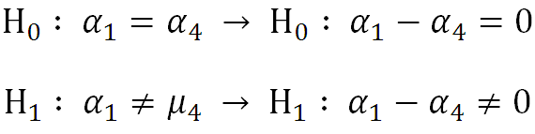
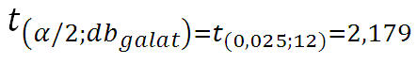
Contoh
Apakah pengaruh perlakuan 1dan 4 berbeda?
Karena |-1,12| < 2,179 terima H0
Artinya perlakuan 1 dan 4 tidak berbeda nyata (memiliki pengaruh yang sama

Slide 29
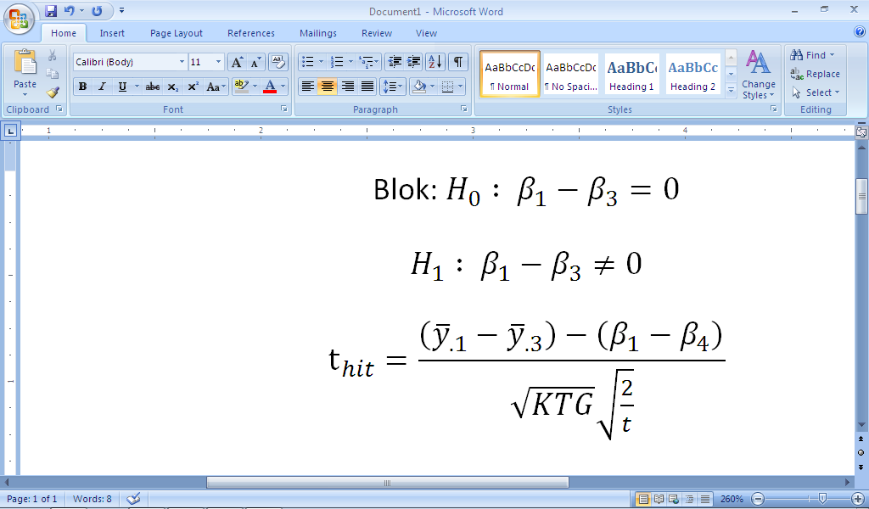
Contoh
Apakah pengaruh blok 1dan 3 berbeda?
Banyaknya perlakuan

Slide 30


